Slide 1
«Региональный компонент в ООП».
Муниципальное дошкольное образовательное учреждение Детский сад №3 «Машар» с.Ведено

Slide 2
Региональный компонент: «Родина для человека – самое дорогое и священное, без чего человек перестаёт быть личностью» В.А. Сухомлинский

Slide 3
Актуальность
Проблемы
Утрата культурных ценностей и наследия своего народа.
современ
ного
Равнодушное отношение к опыту прошлых поколений, неразвитость чувств детей, эмоциональная глухота и бездуховность.
общества
Угасание патриотизма, нравственности у молодого поколения.

Slide 4
Федеральный закон от 29.12.2012 г. N 273- ФЗ "Об образовании в
Российской Федерации»
ПРИКАЗ МО и Науки РФ ОТ 17.10.2013Г.
№ 1155 «Об утверждении ФГОС ДО».
«Указ Президента РФ от 19 декабря 2012г. № 1666 «О Стратегии государственной национальной политики РФ на период до 2025года»»
«Конвенция о правах ребенка»,
статья 29

Slide 5
Региональный компонент
это часть содержания предметов базисного плана, включающих материалы о регионе.
Национально-региональный компонент
родная природа;
культурное наследие — памятники архитектуры, искусства, декоративно-прикладного искусства, художественно-ремесленные традиции;
язык;
обряды;
фольклор, народные игры и др.

Slide 6
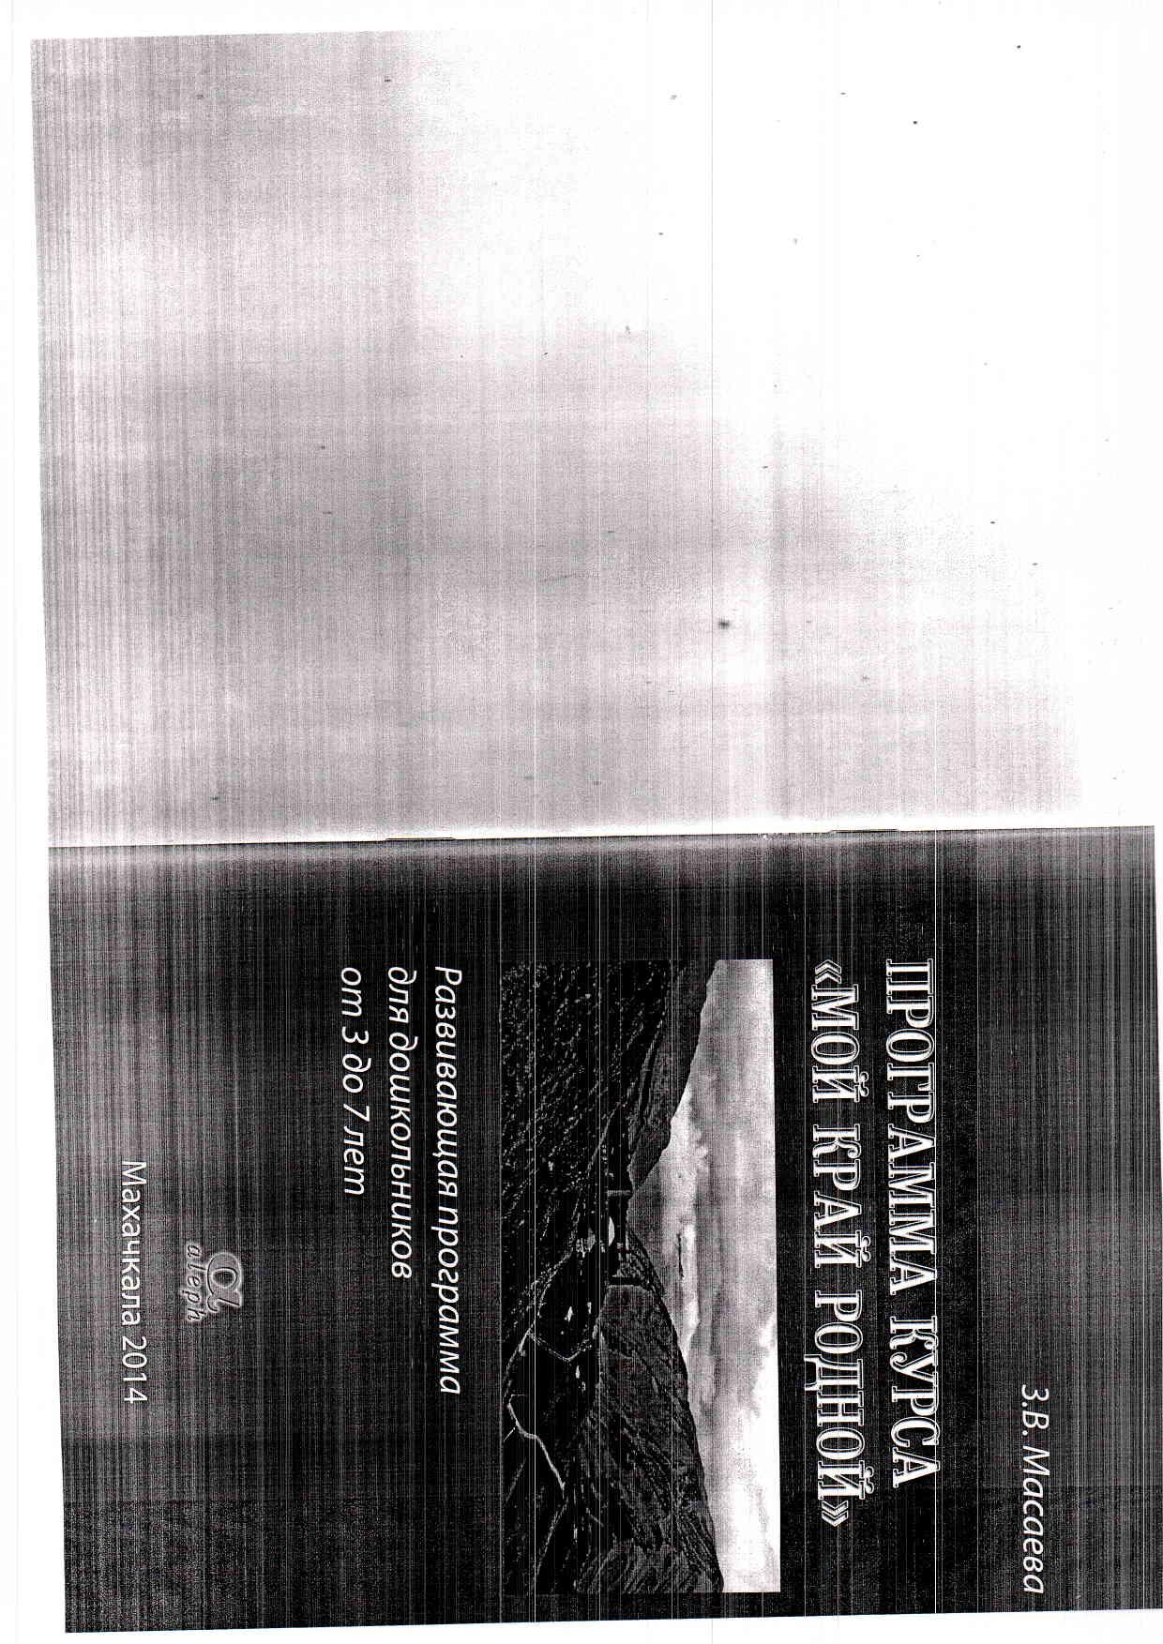
Программа по региональному компоненту

Slide 7
Методическая работа с педагогами
Работа с детьми
Организация работы с родителями
Обеспечение и развитие предметно-развивающей среды
Взаимодействие с социокультурными центрами

Slide 8
Картотеки

Slide 9
Картотека электронных презентаций
Быт и предметы утвари
Город Грозный
Животные нашего леса
Красная книга животных и растений Кавказа
Легенды Кавказа
Вайнахская одежда
Любимое село
Писатели
Чечни
Природа Чеченской республики
Картины вайнахских художников

Slide 10
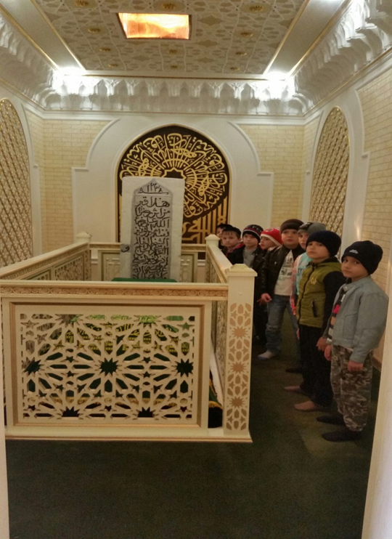
Экскурсии в святые места

Slide 11
КОНКУРС, ПОСВЯЩЕННЫЙ ДНЮ Конституции чр

Slide 12
ДЕНЬ ЧЕЧЕНСОГО ЯЗЫКА

Slide 13
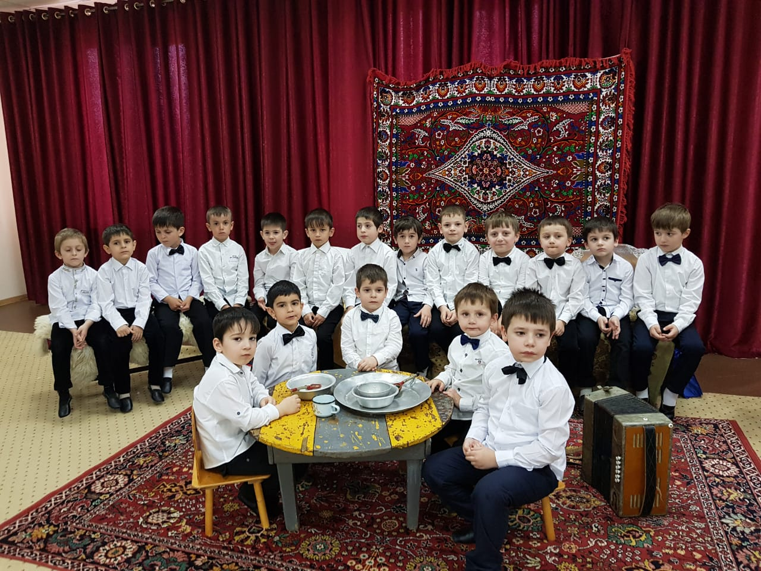
П р а з д н и к и
«Осенины»
Праздник
русской
берёзы

Slide 14
День чеченской женщины

Slide 15
Вайнахская кукла

Slide 16
КОНКУРС ПОДЕЛОК

Slide 17
Поделки из природного материала

Slide 18
Занятие на тему «Жилище вайнахов»

Slide 19
Вайнахские башни

Slide 20
Участие в общественной жизни села

Slide 21
Участие в общественной жизни района

Slide 22
Используемая литература:
1. Развивающая программа для дошкольников от 3 до 7 лет«Мой край родной», автор Масаева Зарема Вахаевна, 2014 г.

